Slide 1


UNIVERSIDAD NACIONAL DE SAN MARTIN
FACULTAD DE INGENIERIA DE SISTEMAS E INFORMATICA
LABORATORIO 01
SQL Server + Git/GitHub
BD_ACADEMICO_TORRES
Creación, modificación y gestión de una base de datos académica con control de versiones.
Alex Vidal Torres Mori
Código: 76215129
Fecha: 26/09/2026

Slide 2
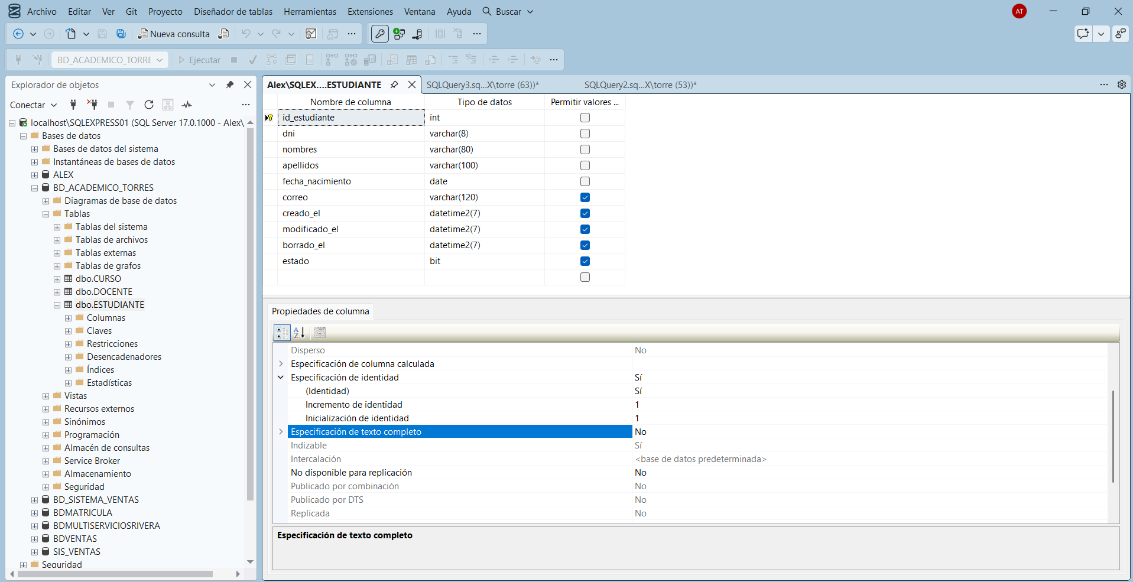
1. Base de datos y tablas
Estructura principal del sistema académico
BD_ACADEMICO_TORRES
Se creó una base de datos académica en SQL Server.
Tablas principales: ESTUDIANTE, DOCENTE y CURSO.
Cada tabla utiliza una clave primaria autoincrementable.
CREATE DATABASE BD_ACADEMICO_TORRES;
CREATE TABLE ESTUDIANTE (...);
CREATE TABLE DOCENTE (...);
CREATE TABLE CURSO (...);

Slide 3
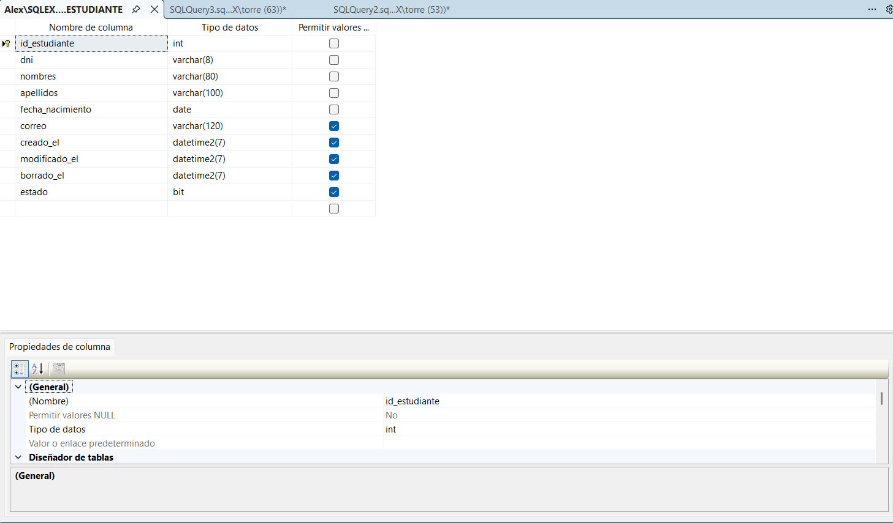
2. IDENTITY(1,1) y ALTER TABLE
Automatización de IDs y ampliación de la estructura
id_estudiante INT IDENTITY(1,1) PRIMARY KEY
IDENTITY(1,1) inicia en 1 y aumenta automáticamente de uno en uno.
No es necesario escribir manualmente el ID al insertar registros.
ALTER TABLE permitió agregar campos nuevos sin recrear las tablas.

Slide 4
3. ALTER TABLE
Control del ciclo de vida de cada registro
creado_el
Fecha y hora de creación
creado_el DATETIME2 DEFAULT SYSDATETIME()
modificado_el DATETIME2 NULL
borrado_el DATETIME2 NULL
estado BIT DEFAULT 1
modificado_el
Última modificación
borrado_el
Momento del borrado lógico
Estos campos permiten saber cuándo se creó, modificó o desactivó un registro.
estado
1 = activo • 0 = inactivo

Slide 5
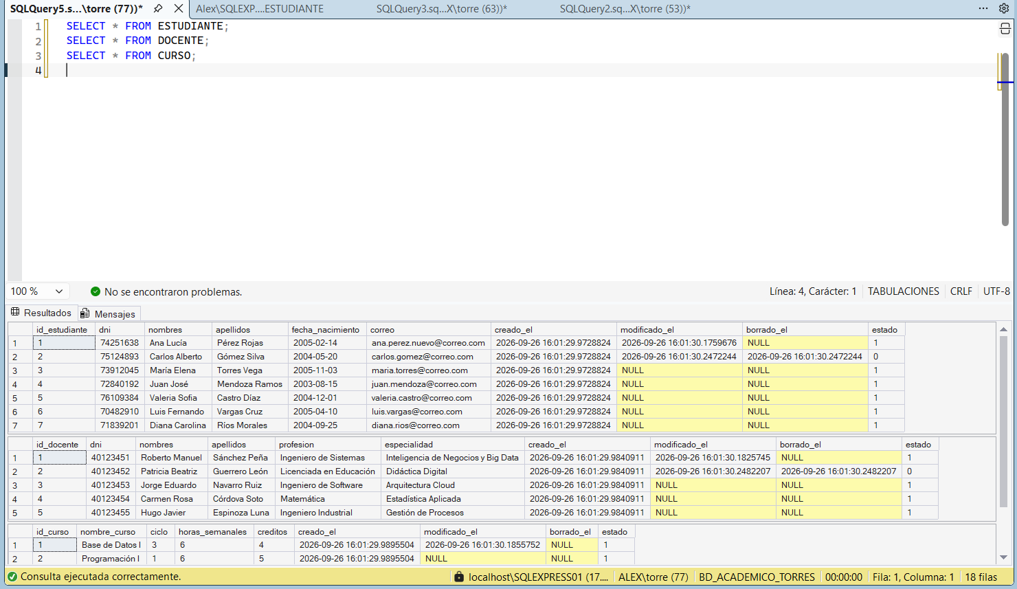
4. INSERT INTO y verificación
Carga inicial de estudiantes, docentes y cursos
8 estudiantes insertados.
5 docentes insertados.
6 cursos insertados.
Los SELECT permiten comprobar que los datos quedaron registrados correctamente.
INSERT INTO ESTUDIANTE (...)
VALUES (...);
SELECT * FROM ESTUDIANTE;

Slide 6
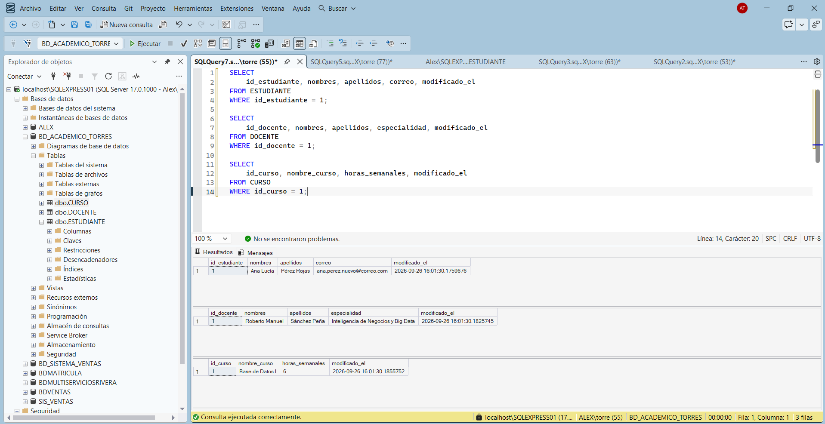
5. UPDATE
Modificación controlada de información
Se actualizó el correo de un estudiante.
Se cambió la especialidad de un docente.
Se modificaron las horas semanales de un curso.
En cada cambio se registró modificado_el = SYSDATETIME().
UPDATE ESTUDIANTE
SET correo = 'ana.perez.nuevo@correo.com',
modificado_el = SYSDATETIME()
WHERE id_estudiante = 1;

Slide 7
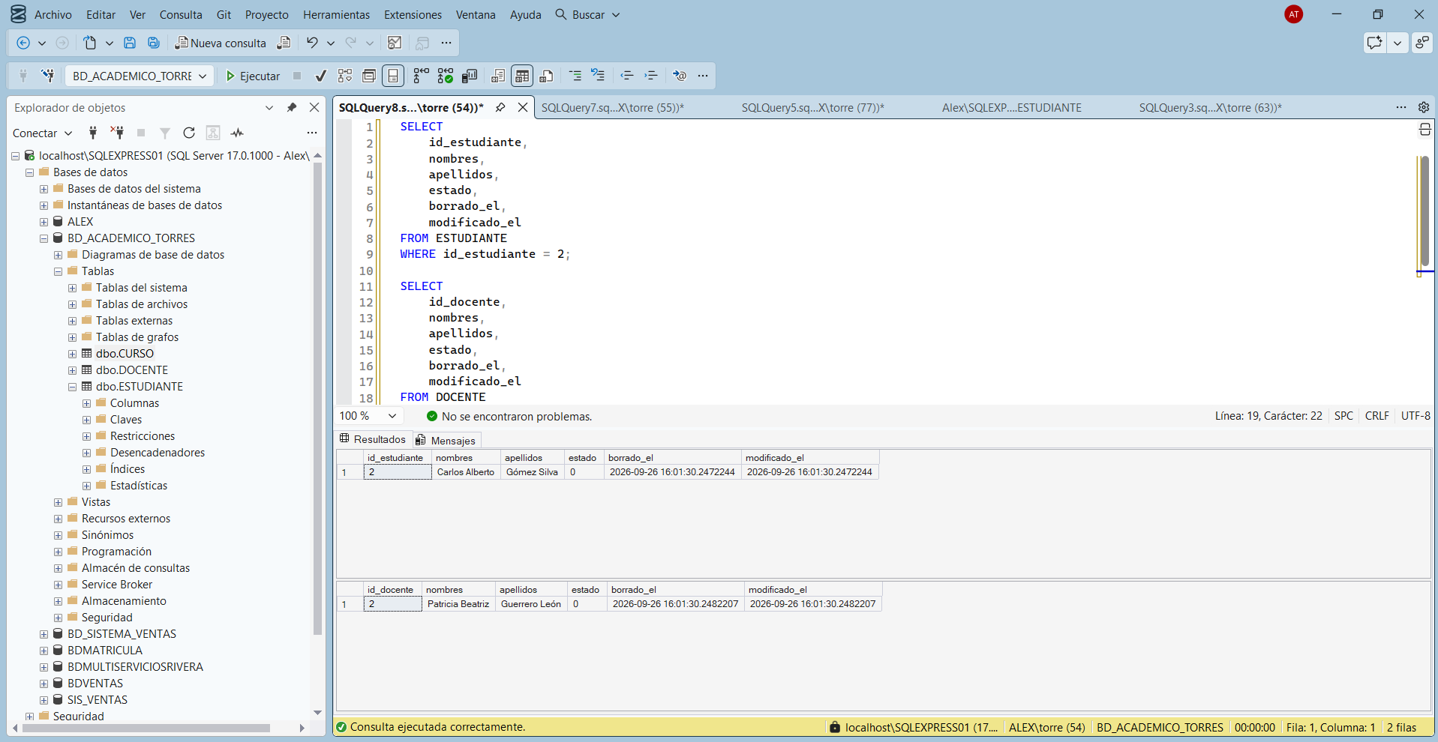
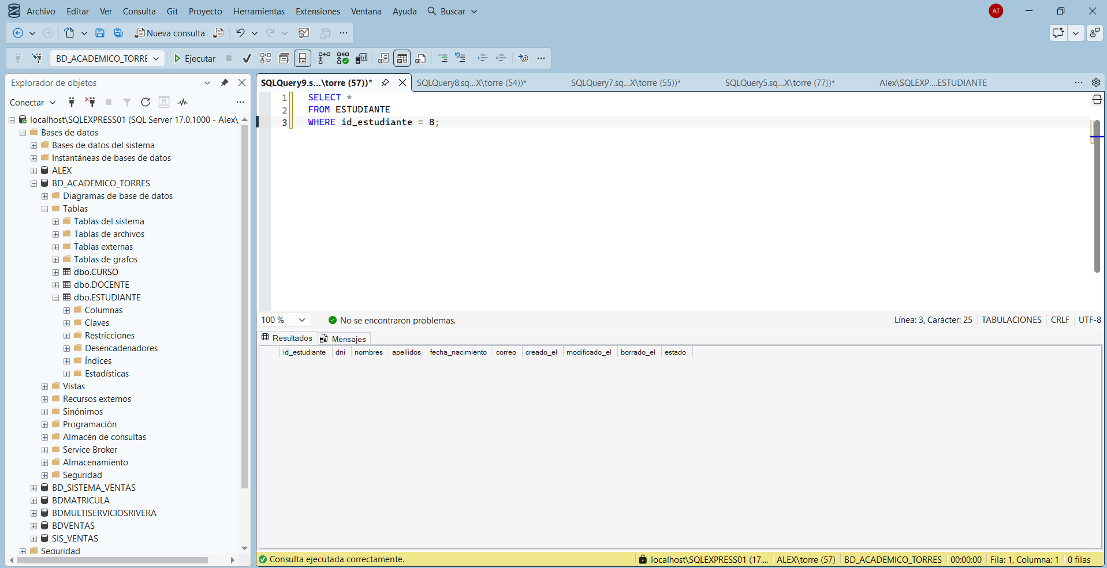
6. Borrado lógico vs. borrado físico
Dos formas distintas de retirar información
BORRADO LÓGICO
BORRADO FÍSICO
UPDATE mantiene el registro, pero cambia estado = 0 y registra borrado_el. La información se conserva.
DELETE elimina el registro de la tabla. Después del DELETE, el SELECT del ID eliminado no devuelve filas.

Slide 8
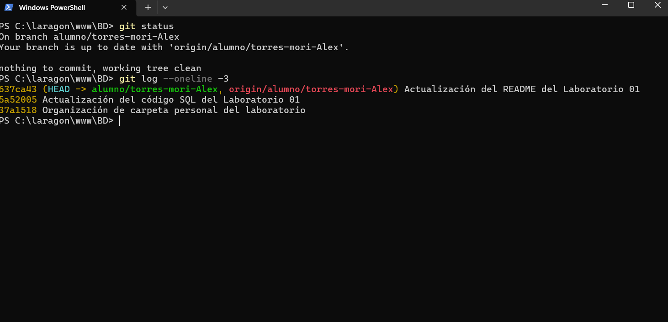
7. Git y GitHub
Control de versiones y trabajo en una rama personal
alumno/torres-mori-Alex
El trabajo se realizó en una rama personal, sin modificar directamente main.
Los cambios del SQL, README y evidencias se registraron mediante commits.
git status confirma que el árbol de trabajo está limpio y sincronizado con origin.
git status
git log --oneline -3
git push

Slide 9
8. Resultado final
Resumen del Laboratorio 01
SQL Server
Base de datos y 3 tablas creadas
Conclusiones
IDENTITY(1,1) simplifica la generación de claves primarias.
El borrado lógico conserva información y facilita la trazabilidad.
Los campos de auditoría permiten seguir el ciclo de vida de los registros.
Git y GitHub permiten registrar y respaldar el avance del laboratorio.
Auditoría
Campos de creación, modificación, borrado y estado
Operaciones
INSERT, UPDATE, borrado lógico, DELETE y SELECT
Git/GitHub
Rama personal, commits y sincronización
Laboratorio completado

